Slide 1
Manejo de poblaciones y cosecha sustentable
Ecología de Poblaciones
Conservación y Manejo de las Poblaciones

Slide 2
Cosecha sustentable
Remoción de individuos
Remanente de población → recuperación eventual → cosecha → …
Evitar sobreexplotación → ¿sostenibilidad?

Slide 3
Rendimiento máximo sostenible
Umbral que determina sobreexplotación
Cosecha por encima, aumenta riesgo de extinción (local ó global)
Se deben establecer cuotas de cosecha que aseguren supervivencia de recurso

Slide 4
Niveles de reclutamiento
N
N pequeña → Bajo reclutamiento
N
N grande → Alto reclutamiento
N
N = K → Cero reclutamiento

Slide 5
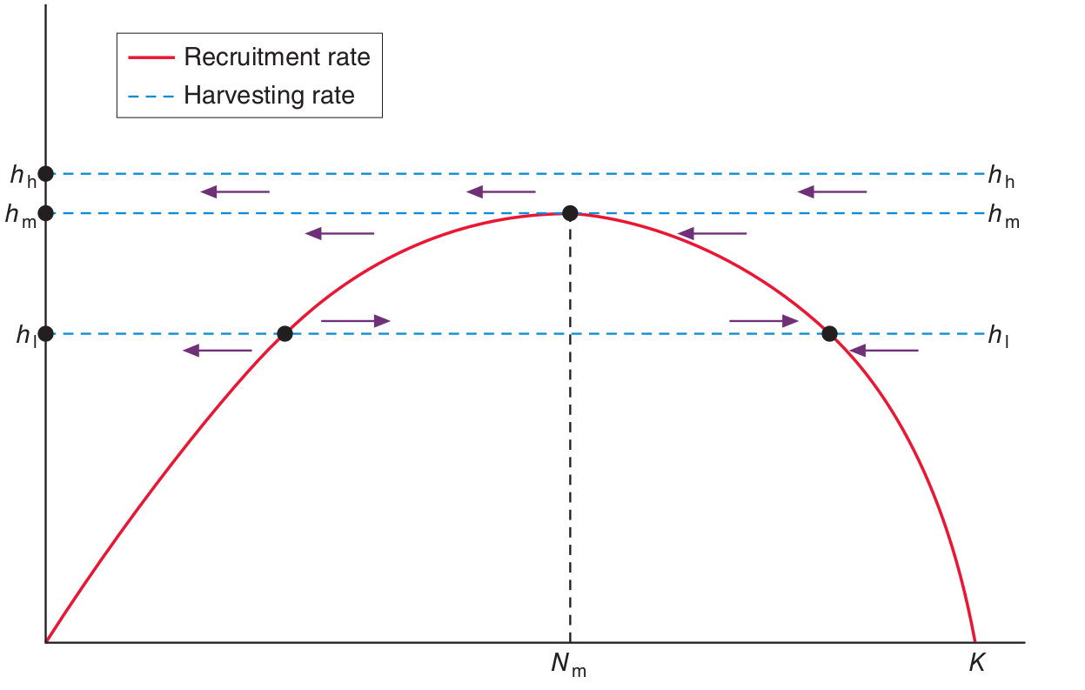
MSY se estima cosechando individuos de poblaciones cercanas a K
Se miden cambios de reclutamiento
Nivel máximo corresponde con MSY (Maximum Sustainable Yield)
Reclutamiento
Población

Slide 6
Limitaciones
Se ignora estructura de edades
Supervivencia y fecundidad de estados de desarrollo
Medio ambiente (K) constante

Slide 7
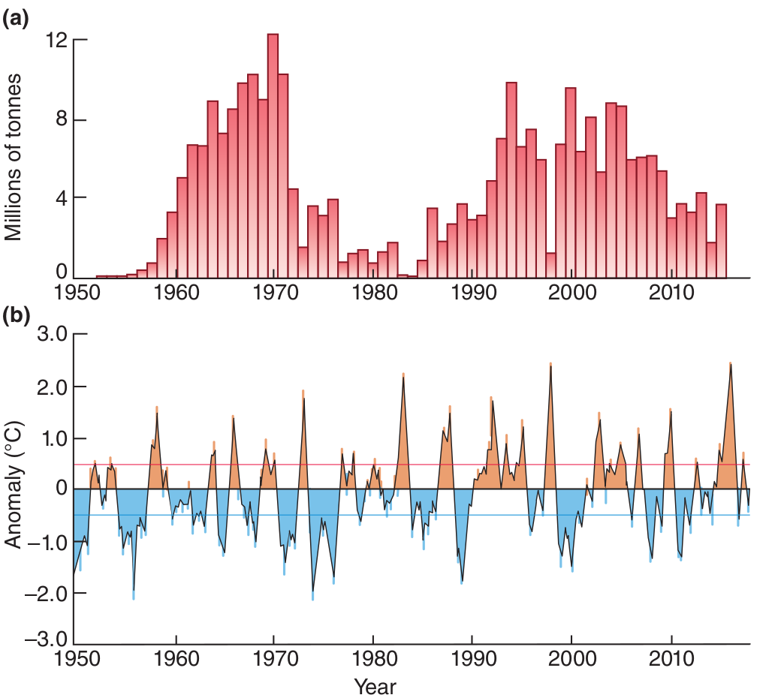
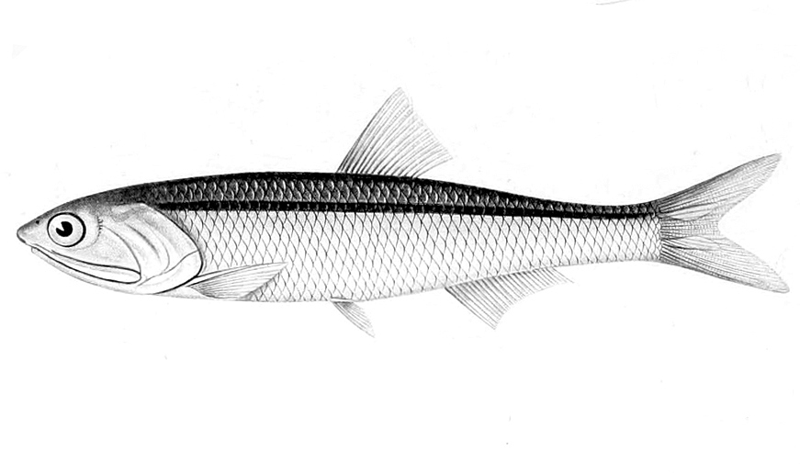
Efecto de cuotas fijas en las poblaciones de las anchoas peruanas
Condiciones climáticas afectan adversamente reclutamiento
Cuotas fijas no las tomaban en cuenta → colapso de poblaciones (~1970 - 1990)
Fuente

Slide 8
Alternativas para cuotas fijas
Cuotas dinámicas dependiendo de:
  Condiciones ambientales
  Efecto de cosecha en poblaciones
  Crecimiento esperado con base en factores mencionados

Slide 9
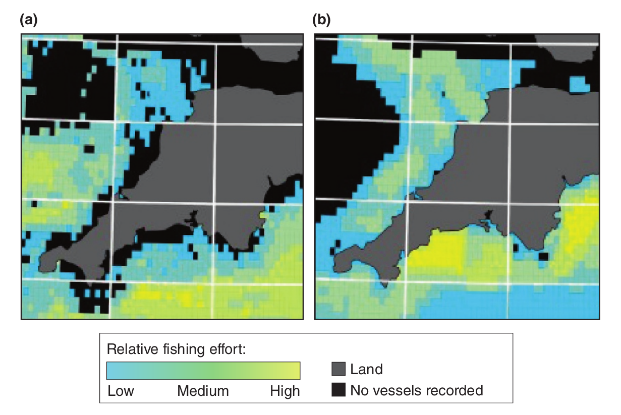
La problemática ...
Monitoreo y respeto de cuotas dinámicas
Los mapas muestran la intensidad de pesca de barcos de >15 m (a) y de <15m (b)
a) barcos registrados
b) barcos no registrados

Slide 10
La estrategia “más sustentable”
m son las muertes
Con cosecha: m = m’ + c
m’ = muertes naturales
c = muertes por cosecha
Si la cosecha aprovecha m’, no hay problemas de sustentabilidad

Slide 11
La estrategia “más sustentable”
Si se disminuye m’, c puede aumentarse proporcionalmente

Slide 12
Lecciones de EP para cosecha
Reducción de % de individuos puede incrementar supervivencia
Entonces ↑c → ↓m
  Debe medirse m para establecer c

Slide 13
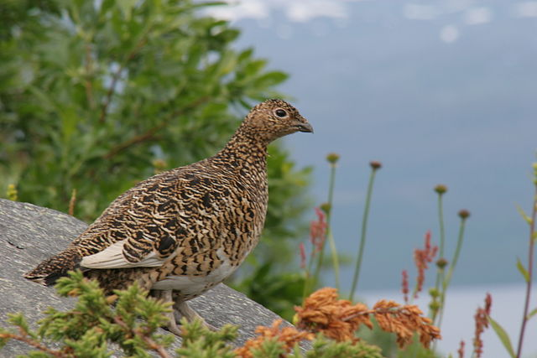
Fuente
Mortalidad natural
0 15 30%
Proporción de población cazada

Slide 14
Explicación biológica
Temporada de cacería
Se cosecha la mortalidad natural, disminuyéndola en términos absolutos
Parte de “mortalidad” se debe a migración de juveniles
Mortalidad natural
Ene Dic
Mes del año

